Slide 1
Pojišťovací služby
Hlavatý 4.B – Cestovní ruch

Slide 2
Pomáhá klientovi při odstraňování nepředvídatelných a náhodných událostí
Dělí se na 2 skupiny (pojištění CK)
  povinné –proti úpadku CK (v ceně zájezdu)
  dobrovolné – individuální, variabilní, komplexní
Pojištění klienta
  Pojistné riziko – náhodná událost, jejíž následky jsou kryty pojištěním
  Pojistná částka – maximální výše náhrady škody poskytnutá pojišťovnou
  Pojistné plnění – pojišťovnou vyplacené náhrady škod
  Pojistné – cena pojištění, jejíž výše se odvíjí od pojistného rizika

Slide 3
Kdy se pojistit
Pojistit je nutné se při výjezdu mimo státy EU
Při domácím CR se doporučuje se pojistit při náročných a sportovních cest
Při cestování po EU se doporučuje pojistit se aby mu byli hned vráceny peníze (pokud nějaké musel platit) – vše platí zdravotní pojišťovna

Slide 4
Jak postupovat při pojistné události
Ihned vyhledat lékaře a ověřit si zda pracuje na smluvním podkladu s pojišťovnou
V případě hospitalizace kontaktovat asistenční službu a odsouhlasit náročnější zákrok
Vyžádat si lékařské potvrzení, doklady o platbách, policejní protokol
Po návratu do své země vyplnit „oznámení o pojistné události“

Slide 5
Další pojištění
Pojištění zavazadel – poškození, zničení, prokázané krádeže.
  Pojištění se nevztahuje na přepadení, peníze a cennosti
Pojištění odpovědnosti občanů – představuje právo na úhradu za škodu způsobenou jiné osobě na životě, zdraví, majetku…
Pojištění neúčasti zájezdu (tzv. storno) – nárok na náhradu nákladů, které musely být vynaloženy na zrušení cesty z těchto důvodů: úmrtí, onemocnění, hospitalizace, nepokoje nebo živelná pohroma v oblasti, kam jedeme.

Slide 6
Týkají se ochrany zdraví účastníku CR
Dělí Svět do rizikových skupin
  nízké riziko – střední a jižní Evropa, Kanada, Austrálie, Nový Zéland
  střední riziko – východní Evropa, Japonsko, Izrael
  vysoké riziko – Mexiko, země střední a jižní Ameriky, Asie, Afrika

Slide 7
- je dobré se informovat o klimatických podmínkách a hygienických podmínkách
- je to nebezpečné pro turisty s chronickým onemocněním, alergiemi
- v období dešťů není vhodné cestovat do tropických zemí, vysoká citlivost vzduchu zatěžuje organizmus
- dlouhé lety a turbulence jsou ohrožením pro skupiny s trombózou
- doporučení je zajít 3 měsíce před odletem k lékaři

Slide 8
Očkování při cestování
Povinné - očkování proti choleře, tyfu, meningokovému zánětu mozkových blan
Doporučená - proti virovému zánětu jater, tuberkulóze, japonské encefalitidě
Vyžadovaná - proti žluté zimnici - Střední a Jižní Amerika, rovníková Afrika 22 zemí

Slide 9
Pojištění v rámci dalších služeb
Např. KB
  Léčebné výlohy do 1 000 000 Kč
  Ambulantní lékařské ošetření
  Lékařský převoz a repatriace zpět do vlasti
  Převoz zesnulého do ČR
  Pojištění odpovědnosti za škodu

Slide 10
Děkuji za pozornost.

Slide 11
Zdroje
https://www.google.cz/search?biw=1536&bih=760&tbm=isch&sa=1&ei=pwUTWvuoJ4jwatyIvogN&q=mapa+afriky&oq=mapa+afriky&gs_l=psy-ab.3..0l10.436080.437756.0.437842.11.8.0.0.0.0.421.783.0j1j1j0j1.3.0....0...1.1.64.psy-ab..8.3.780...0i67k1.0.jBf-uwD8d4U#imgrc=bml4bSjH3aXiZM:
http://www.seminarky.cz/Zdravotni-sluzby-Maturitni-otazka-z-Cestovniho-ruchu-30989
https://www.google.cz/search?biw=1536&bih=760&tbm=isch&sa=1&ei=IPsSWu-qDpL8kwWGq5igCg&q=oznameni+o+pojistne+udalosti&oq=oznameni+o+pojistne+udalosti&gs_l=psy-ab.3...1336002.1341104.0.1341198.28.28.0.0.0.0.159.2690.13j13.26.0....0...1.1.64.psy-ab..2.12.1279...0j0i30k1j0i5i30k1j0i24k1.0.4YwiG0Y4Kks
https://www.unionpojistovna.cz/cestovni-pojisteni-do-sveta-online?gclid=Cj0KCQiAl8rQBRDrARIsAEW_To8dHH7bf08dXUEPTOD2CjzOYSDlkyq_ZzjKrtphJ4lJEEO_9mvWiJwaAqLIEALw_wcB#step1
http://zemepis-maturita.studentske.cz/2008/03/pojiovac-sluby-v-cestovnm-ruchu.html

Slide 12
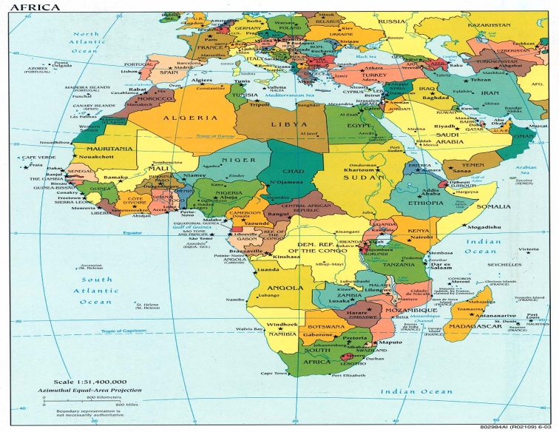
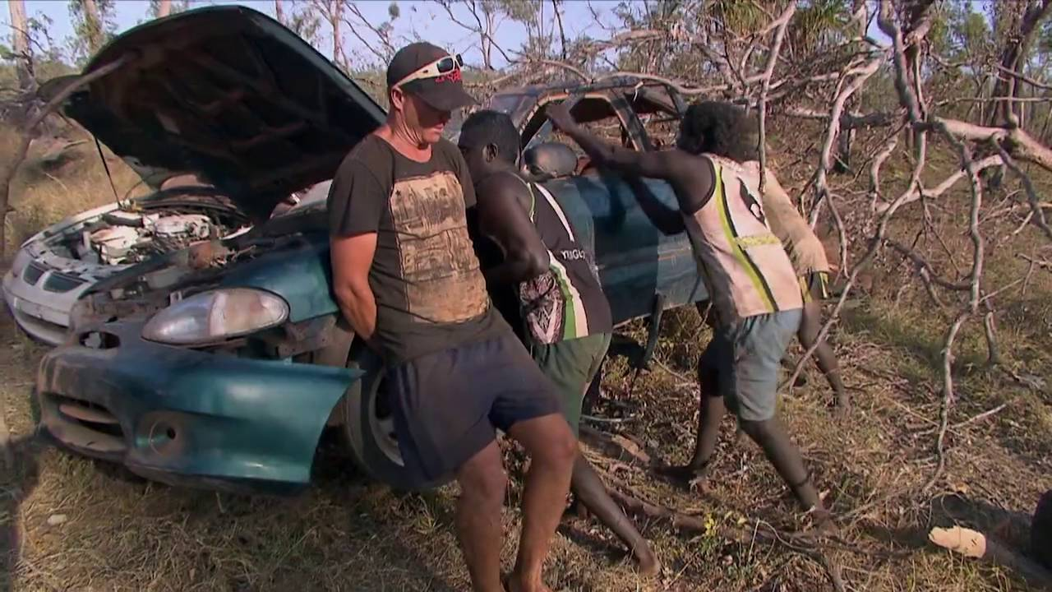
Přílohy

Slide 13
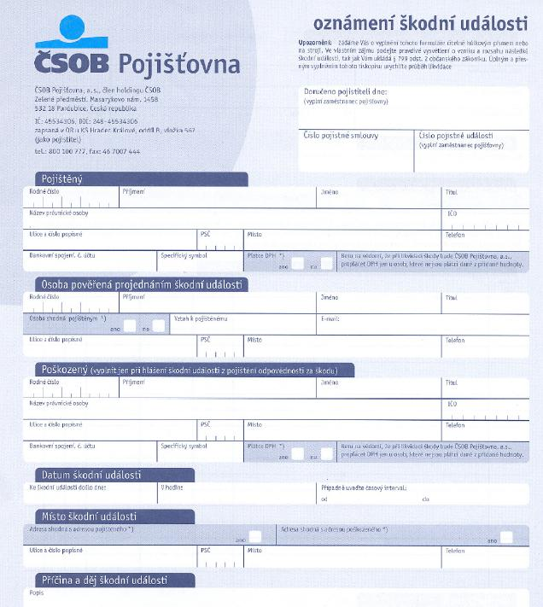

Slide 14
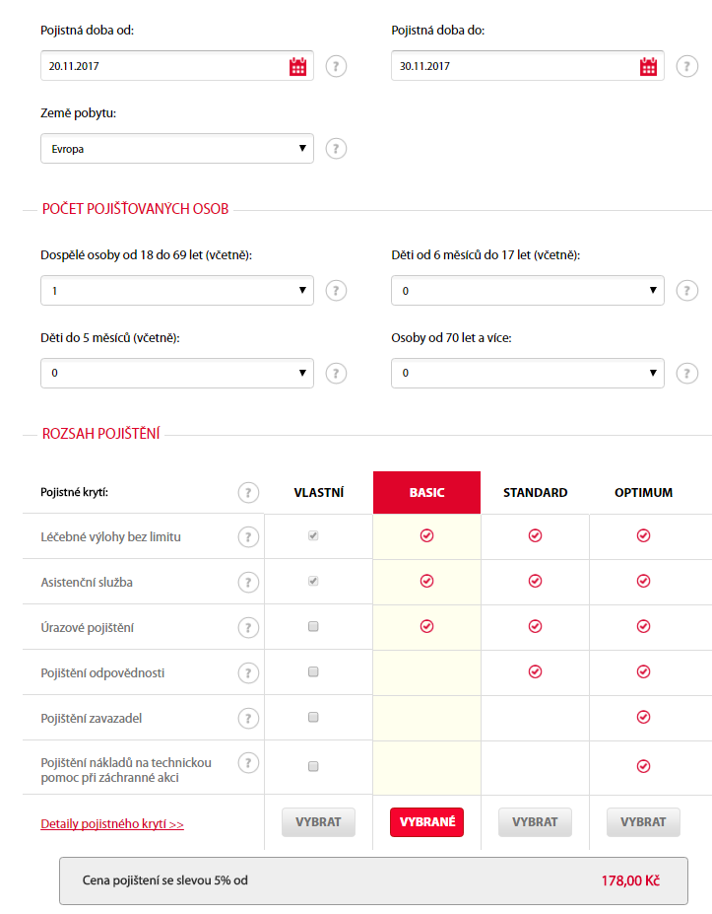
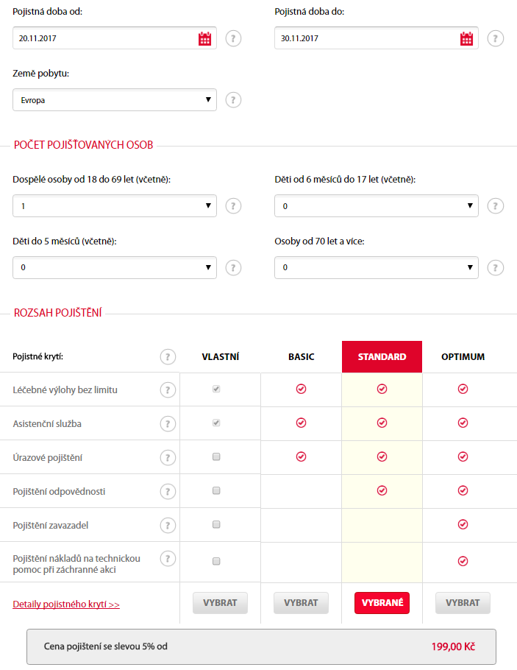
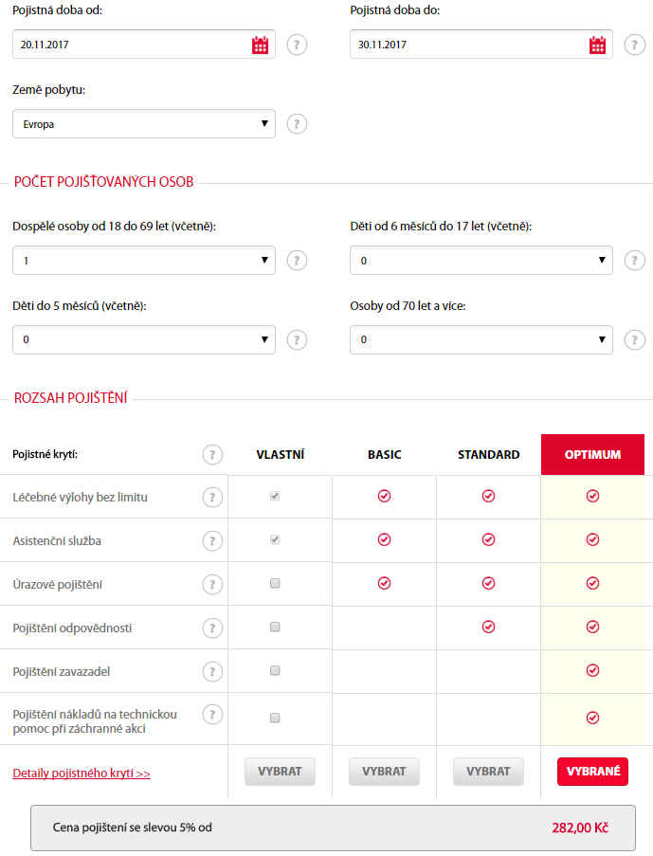
Příklady
základní
standartní
všechno

Slide 15

Zdravotní služby

